Slide 1
PHÒNG GIÁO DỤC VÀ ĐÀO TẠO THỊ XÃ BUÔN HỒ
TRƯỜNG MẦM NON HOA HỒNG
BÀI GIẢNG ĐIỆN TỬ
Lĩnh vực: Phát triển nhận thức
Đề tài: Tìm hiểu một số loại rau

Slide 2
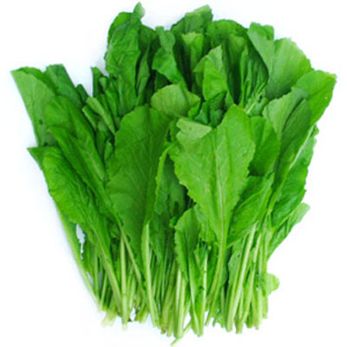
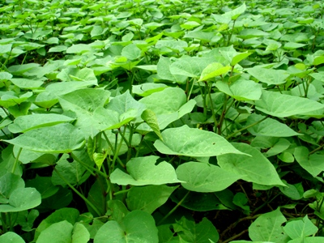
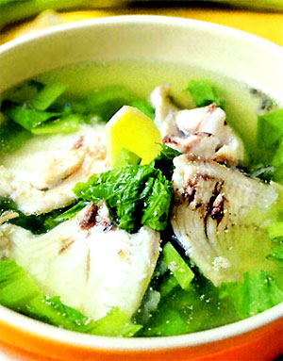
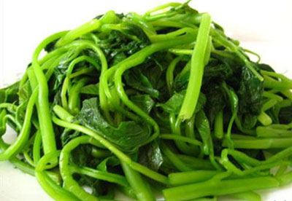
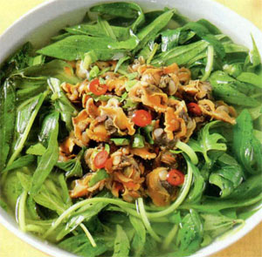
Lá chế biến thực phẩm
Lá cải
Lá khoai lang
Canh cải
Rau khoai lang luộc
Canh rau khoai lang

Slide 3
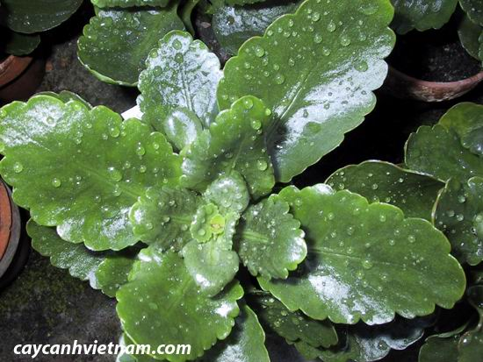
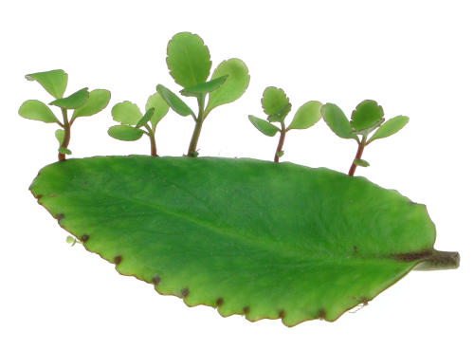
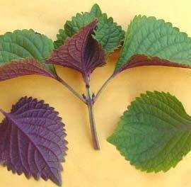
Lá chữa bệnh
Lá bỏng
Lá tía tô

Slide 4
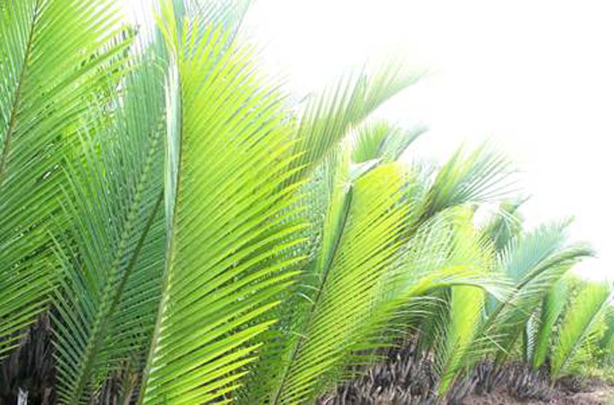
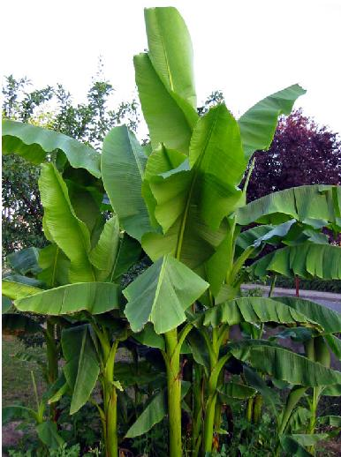
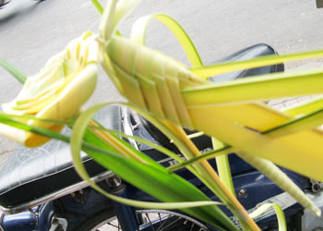
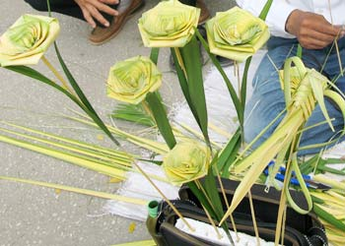
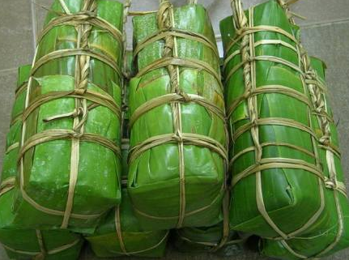
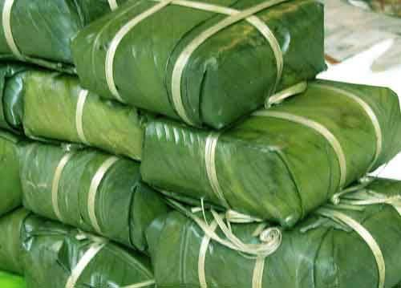
Lá dùng trong sinh hoạt
Lá dừa
Lá chuối
Châu chấu
Hoa hồng
Bánh tét
Bánh chưng

Slide 5
trß ch¬i
" g¾n l¸ theo nhãm "

Slide 7
Trò chơi
" Tay ai khéo"

